Slide 1



Slide 2



Slide 3





Slide 4




B

Slide 5


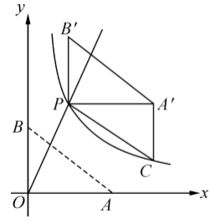
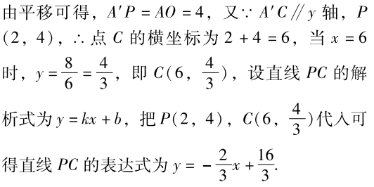

Slide 6




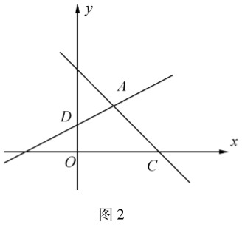



Slide 7
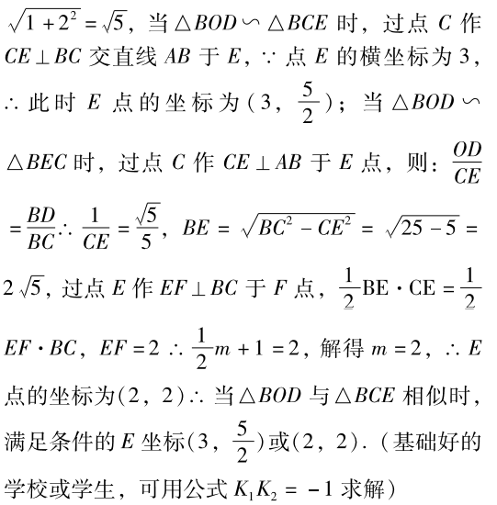

Slide 8


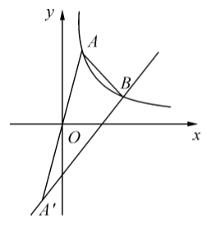

Slide 9


